Slide 1
Bölüm 10
Altprogramların
Uygulanması

Slide 2
10. Bölüm’ün Başlıkları
Arama ve geri dönüşlerin genel anlamı
‘’Basit’’ alt programların uygulaması
Alt programların yığın dinamiği bölgesel değişkenleri ile uygulanması
İçiçe alt programlar
Bloklar
Dinamik kapsam uygulaması

Slide 3
Arama ve geri dönüşlerin genel anlamı
-Bir dilin alt program arama ve geri dönüş işlemleri hep birlikte onun alt program baglantısı olarak adlandırılır.
-Bir Alt Programı Aramanın Genel Anlamı
*parametre geçiş metotları
*bölgesel değişkenlerin yığın dinamiği paylaşımı
*arama programının uygulama durumunun kaydedilmesi
*kontrol transferi ve geri dönüşün düzenlenmesi
*içiçe programlar destekleniyorsa, yerel olmayan değişkenlere erişim yeniden düzenlenmelidir.

Slide 4
Arama ve Geri Dönüşlerin Genel Anlamı
Alt program geri dönüşlerinin genel anlamları:
- Giriş ve çıkış modu parametreleri kendi değerlerine geri döndürülmelidir.
- Yığın dinamiği bölgelerinin atamalarının kaldırılması
- Uygulama durumlarının eski haline getirilmesi (sıfırlanması)
- Arayıcının geri dönüş kontrolü

Slide 5
‘’Basit’’ Alt Programların Uygulanması
Arama anlamları:
Arayanın uygulama durumunu kaydet
Parametreleri girin
Aranana yapılan geri dönüş adresini girin
Aranana geri dönüş kontrolü

Slide 6
‘’Basit’’ Alt Programların Uygulanması (devamı)
Geri dönüş anlamları
- Eğer giriş değer sonuçları ya da mod dışı parametreler kullanılırsa, bu parametrelerin mevcut değerlerini onların gerçek eş parametrelerine taşı.
Eğer bu bir fonksiyon ise, fonksiyonel değerleri arayıcının bulabileceği bir yere taşı.
Arayıcının uygulamam durumunu sıfırla
Arayıcıya tekrar kontrol transferi
Gereken Alan:
- Durum bilgisi, parametreler, geri dönüş adresi, fonksiyonların geri dönüş değeri, geçici öğeler

Slide 7
’Basit’’ Alt Programların Uygulanması (devamı)
İki ayrı kısım: gerçek ve gerçek olmayan kod kısımları (yerel değişkenler ve değişebilen veriler)
Uygulamadaki bir alt programın kodsuz kısmının taslağına ya da formatına aktivasyon kaydı denir.
Aktivasyon kaydının bir örneği, aktivasyon kaydının somut bir kanıtıdır (özel bir alt program aktivasyonu için bilgi toplanması)

Slide 8
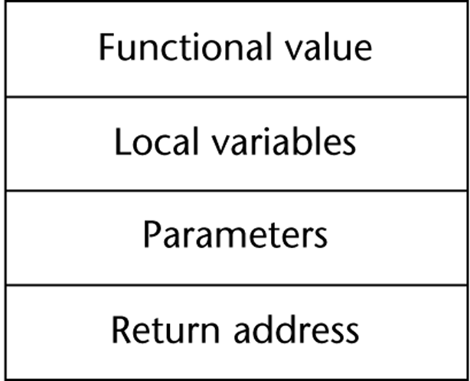
Basit Altprogramlar İçin Bir Aktivasyon Kaydı

Slide 9
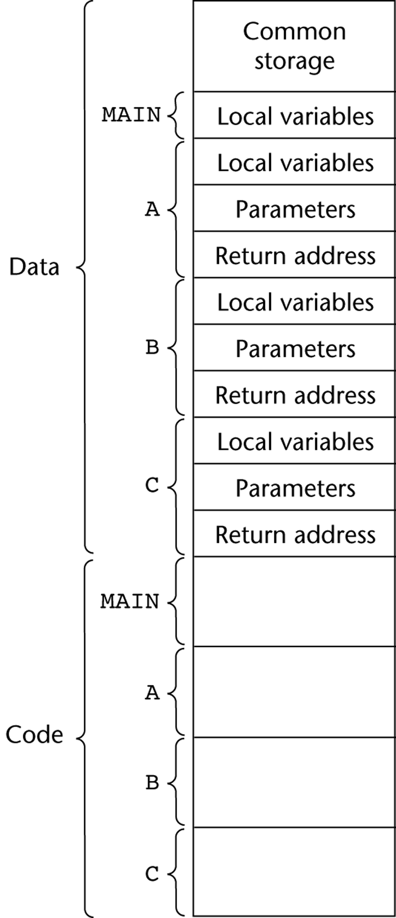
‘’Basit’’ alt programlı bir programın kod ve aktivasyon kayıtları

Slide 10
Yığın-dinamik yerel değişkenli alt programların uygulanışı
Daha karmaşık aktivasyon kaydı
-Derleyici yerel değişkenlerin atamasının kaldırılması ve gizli atamalara neden olan kodları oluşturmalıdır.
-Tekrarlamalar desteklenmelidir (bir alt programın çoklu eş zamanlı aktivasyonlarının olasılığını ekler)

Slide 11
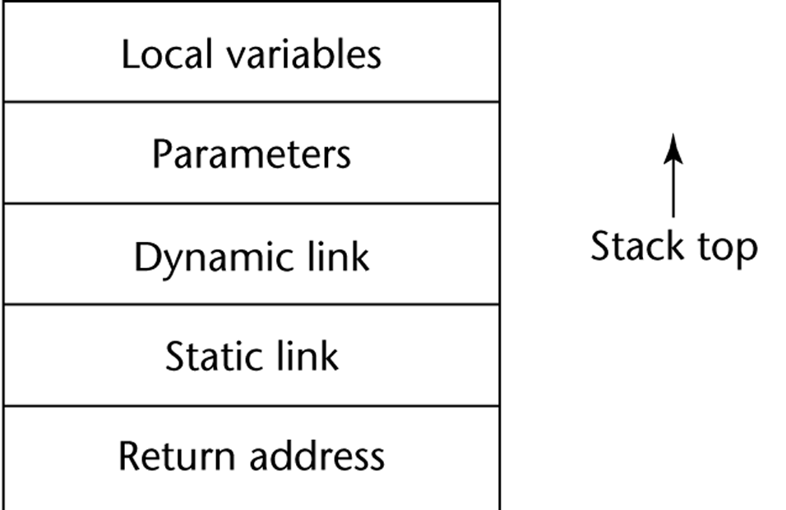
Yığın Dinamikte Yerel Değişkenler İçin Tipik Bir Aktivasyon Kaydı

Slide 12
Yığın-dinamik yerel değişkenli alt programların uygulanması: aktivasyon kaydı
Aktivasyon kayıt formatı statiktir, fakat boyutu dinamik olabilir.
Dinamik bağlantı arayanın aktivasyon kaydının tepesini gösterir.
Bir aktivasyon kayıt örneği, bir alt program arandığında dinamik olarak oluşturulur.
Aktivasyon kayıt örnekleri yürütme süresi yığınında durur.
Run-time sistemi çevre işaretçisinin devamlılığını sağlamalıdır. Çevre işaretçisi daima mevcut çalışan programın aktivasyon kayıt örneğinin merkezini gösterir.

Slide 13
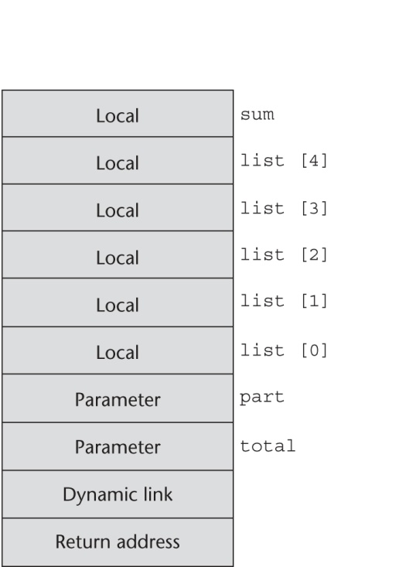
C Fonksiyon Örneği
void sub(float total, int part)
{
int list[5];
float sum;
…
}

Slide 14
Gözden geçirilmiş anlam arama /geridönüş işlemleri
Arayıcı işlemleri
Aktivasyon kayıt örneği oluştur
Mevcut program biriminin işletim durumunu kaydet
Parametreleri hesapla ve gir
Aranana geri dönüş adresini girin
Aranana transfer kontrol
Arananın Giriş İşlemleri
yığındaki eski çevre işaretçisini (EP) dinamik bağlantı olarak kaydedin ve yeni değerler belirleyin
Yeni değerler atayın

Slide 15
Gözden geçirilmiş anlam arama /geridönüş işlemleri (devamı)
Arananın son işlemleri
Giriş değer sonuçları ya da mod dışı parametreler varsa, bu parametrelerin mevcut değerleri eşdeğer olan gerçek parametrelere taşınır.
Eğer alt program çalışıyorsa, değeri ayananın ulaşabileceği bir yere taşınır.
Yığın işaretçisini mevcut EP-1 değerine getirerek sıfırlayın ve EP’yi eski dinamik bağlantı değerine getirin.
Arayanın işlem durumunu sıfırlayın
Arayana tekrar transfer kontrolü

Slide 16
Rekürsif Olmayan Bir Altprogram Örneği
void fun1(float r) {
int s, t;
...
fun2(s);
...
}
void fun2(int x) {
int y;
...
fun3(y);
...
}
void fun3(int q) {
...
}
void main() {
float p;
...
fun1(p);
...
}
main calls fun1
fun1 calls fun2
fun2 calls fun3

Slide 17
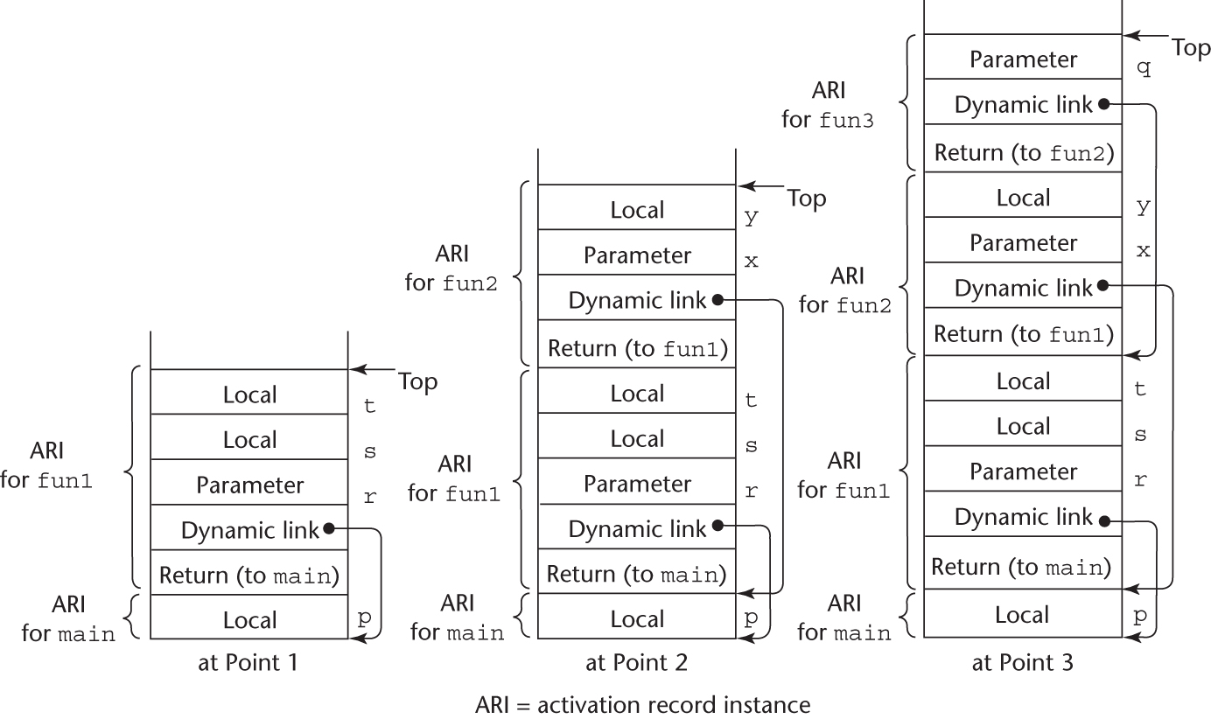
Rekürsif Olmayan Bir Altprogram Örneği

Slide 18
Dinamik zincirler ve yerel offset
Belirli bir zamanda yığındaki dinamik bağlantılar kümesine dinamik zincir ya da arama zinciri denir.
Yerel değişkenlere, adresi EP de bulunan aktivasyon kaydının başlangıcından, offset’leri tarafından erişim mümkündür.
yerel değişkenin local_ offset’i derleyici tarafından derleme anında belirlenebilir.

Slide 19
Tekrarlamalı örnek
Önceki örnekte kullanılan aktivasyon kaydı, tekrarı destekler.

Slide 20
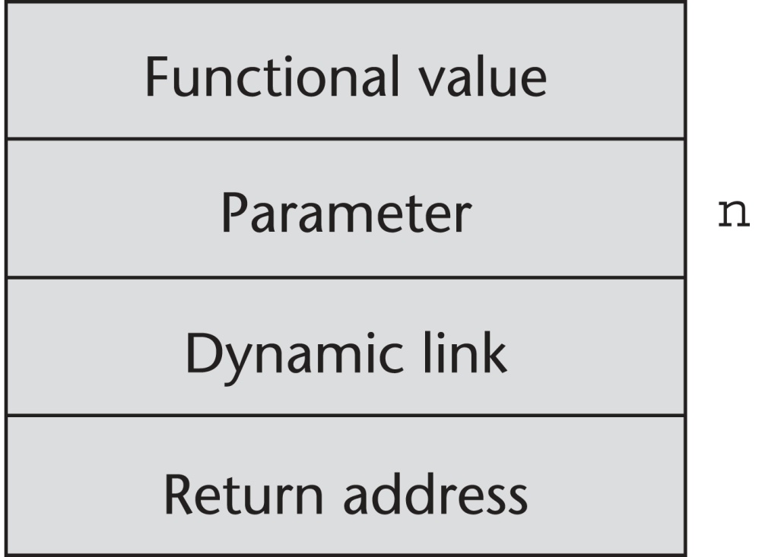
Faktoriyelin Aktivasyon Kaydı

Slide 21
Yığının Faktoriyeli Çağırması

Slide 22
Faktoriyelin Yığından Dönmesi

Slide 23
İçiçe alt programlar
C- tabanlı olmayan statik bazı diller (Fortran 95+, Ada, Python, JavaScript, Ruby, and Lua. Vb.) yığın dinamik yerel değişkenleri kullanır ve alt programların içe içe geçmesine olanak sağlar.
Yerel olmasa da erişilebilen bütün değişkenler yığın içerisinde aktivasyon kayıt örneklerinde durur.
Yerel olmayan referansları bulma işlemi
1. doğru aktivasyon kayıt örneğini bulun
2. ve o aktivasyon kayıt örneğinin içindeki doğru offset’i saptayın.

Slide 24
Yerel olmayan bir referansın yerinin belirlenmesi
Offsetin bulunması gayet basittir
Doğru aktivasyon kayıt örneğinin bulunması
- Statik anlam kuralları şunu garanti etmektedir: referanslı ve yerel olmayan bütün değişkenlerin referans yapıldığı anda yığındaki bazı aktivasyon kayıt örnekleri içine atar.

Slide 25
Statik Ölçek
Bir statik zincir; belirli aktivasyon kayıt örneklerini bağlayan bir statik bağlantı zinciridir.
A alt program aktivasyon kayıt örneğindeki statik link, A’nın statik üst öğesinin aktivasyon kayıt örneklerinden birini gösterir.
Bir aktivasyon kayıt örneğindeki statik zincir onu kendinden önce gelmiş statik değerlere bağlar.
Statik_Depth, değeri o ölçeğin iç içe geçmiş derinliği olan bir statik ölçekle ilişik bir tam sayıdır.

Slide 26
Statik Ölçek (devamı)
Yerel olmayan bir referansın offset zinciri ya da iç derinliği, referansın statik derinliği ile bildirildiğinde ölçeğin derinliği arasındaki farktır.
Değişkene yapılan bir referans Aşağıdaki şekilde temsil edilebilir:
( zincir ofset ve yerel ofset), bu yerler referans yapılan değişken kayıt aktivasyonundaki ofsettir.

Slide 27
Ada Programı Örneği
procedure Main_2 is
X : Integer;
procedure Bigsub is
A, B, C : Integer;
procedure Sub1 is
A, D : Integer;
begin -- of Sub1
A := B + C; <-----------------------1
end; -- of Sub1
procedure Sub2(X : Integer) is
B, E : Integer;
procedure Sub3 is
C, E : Integer;
begin -- of Sub3
Sub1;
E := B + A: <--------------------2
end; -- of Sub3
begin -- of Sub2
Sub3;
A := D + E; <-----------------------3
end; -- of Sub2 }
begin -- of Bigsub
Sub2(7);
end; -- of Bigsub
begin
Bigsub;
end; of Main_2 }

Slide 28
Ada Programı Örneği (devamı)
Call sequence for Main_2
Main_2 calls Bigsub
Bigsub calls Sub2
Sub2 calls Sub3
Sub3 calls Sub1

Slide 29
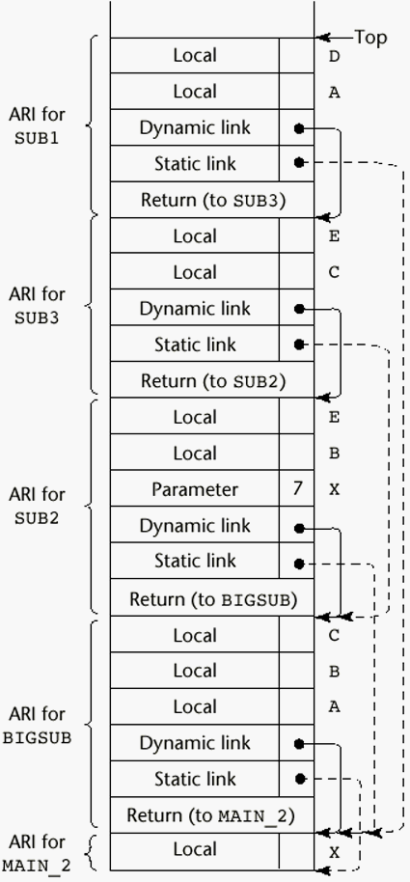
Pozisyon-1’deki Yığın İçerikleri

Slide 30
Statik zincir bakımı
Aramada,
Aktivasyon kayıt örneği oluşturulmalı
Dinamik bağlantı eski yığın tepe işaretçisidir.
Statik bağlantı üst öğenin en son arisini işaret etmelidir.
İKİ YÖNTEM
-Dinamik zinciri araştır.
-Alt program aramaları ve tanımlar ve değişken referanslar gibi tanımları işleme koy.

Slide 31
Statik Zincirlerin Değerlendirilmesi
Sorunlar:
Yerel olmayan bir referans iç derinlik büyük olursa yavaş olur.
Kritik zaman kodu zordur:
a- yerel olmayan referansların maliyetlerinin belirlenmesi zordur.
b- kod değişiklikleri iç derinliği ve dolayısı ile maliyetleride değiştirebilir.

Slide 32
Bloklar
Bloklar, değişkenler için kullanıcı odaklı yerel ölçeklerdir.
C deki bir örnek
{int temp;
temp = list [upper];
list [upper] = list [lower];
list [lower] = temp
}
Temp in yukarıdaki örnekteki ömrü kontrolün bloku girmesi ile beraber başlar.
Temp gibi bir yerel değişkeni kullanmanın bir avantajı şudur: aynı isimli başka bir değişkenle çakışmaz

Slide 33
Blokların Uygulanması
İKİ YÖNTEM
Bloklara daima aynı bölgeden çağrılan alt programlardan ziyade bir parametre olarak davranın
- her blokun bir aktivasyon kaydı vardır: blok her çalıştığında bunun bir örneğini oluşturur.
2. Bir blok için gereken maximum depo statik olarak tespit edilebildiği için, bu gereken alan aktivasyon kaydındaki yerel değişkenlerden sonra ayrılır.

Slide 34
Dinamik ölçeğin Uygulanması
* Derin Erişim: yerel olmayan referanslar dinamik zincirdeki aktivasyon kayıt örneklerinin araştırılmasıyla bulunur.
- zincirin uzunluğu statik olarak belirlenemez.
- her aktivasyon kayıt örneği değişken isimlere sahip olmalıdır.
*Sığ Erişim: yerelleri merkezi bir yere koy
- her bir değişken için bir yığın
- her bir değişken isim için içinde girdi bulunan merkezi bir çizelge

Slide 35
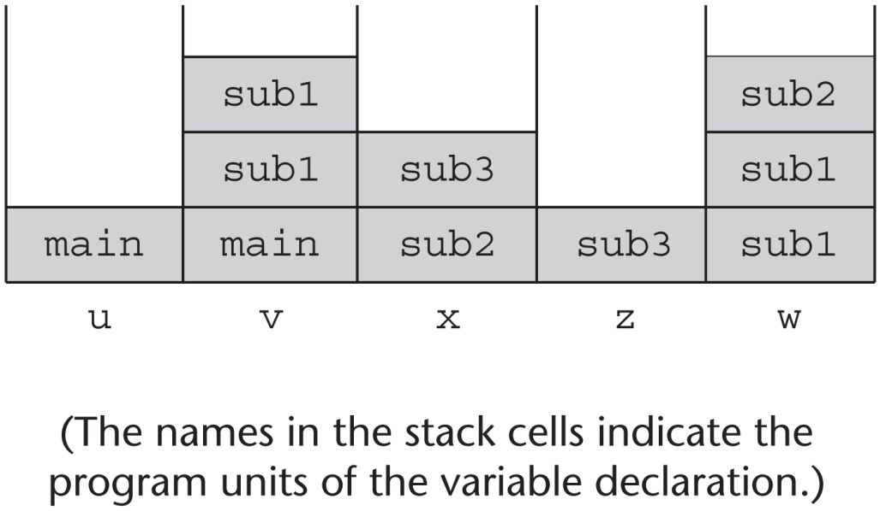
Dinamik ölçek uygulamasında Sığ erişimin kullanımı
void sub3() {
int x, z;
x = u + v;
…
}
void sub2() {
int w, x;
…
}
void sub1() {
int v, w;
…
}
void main() {
int v, u;
…
}
Yığın hücrelerindeki isimler
Değişken bildirimlerin program birimlerini gösterir

Slide 36
Özet
Alt program bağlantı anlamları uygulamalı bir çok eylem gerektirir.
Basit alt programlarlar nispeten daha basit eylemler gerektirir.
Yığın dinamik dilleri daha karmaşıktır.
Yığın dinamik değişkenli alt programlar ve iç içe geçmiş alt programlar iki bileşene sahiptir:
- gerçek kod
- aktivasyon kaydı

Slide 37
Özet (devamı)
Aktivasyon kayıt örnekleri biçimsel parametreler ve diğerleri arasındaki yerel değişkenleri içerir.
Statik zincirler iç içe alt programlı statik ölçekli dillerdeki yerel olmayan değişkenlere erişim uygulamasının birincil yöntemidir.
Dinamik ölçekli dillerdeki yerel olmayan değişkenlere erişim dinamik zincir kullanımı yada bazı merkezi çizelge metodları yolu ile uygulanır

